Slide 1
Exemple d’utilisation du cadre ASPIRE
L’exemple développé ci-après est fictif et ne sert qu’à illustrer la manière d’aborder le cadre ASPIRE (Appréciation du Succès des Projets d’Ingénierie et de Restauration Ecologique).
Etape 1 : Définition du cadre du projet
Il faut répondre aux questions suivantes :
quels sont les acteurs du projet ?
quels sont les objectifs du projet ?
quels coefficient donne chacun des acteurs à chaque objectif ?
quels sont les variables composant chaque objectif ?
quels sont les coefficients de chaque variable ?
quels sont les fonctions d’utilité de chaque variable ?
Il peut être utile de dessiner un schéma conceptuel du projet, comme ci-après pour notre exemple :
Projet
Projet
Asso. naturaliste 6 2 1
Gestionnaire 3 2 1
Agriculteur 1 1 3
Objectifs
Biodiversité
Fonctionnement
Production
2 1 1 2 2 2 1 4 3 1 1
Productivité
Labelisation
Diversité lépidoptères
Digestibilité
Diversité floristique
Respiration du sol
Composition lépidoptère
Décomposition MO
Couvert végétal
Durée de saison
Variables
Composition végétation

Slide 2
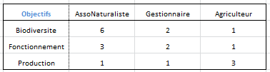
Exemple d’utilisation du cadre ASPIRE
Etape 2 : Récolte des données
Pour chaque variables, il faut renseigner :
les valeurs mesurées sur le projet
les valeurs de référence (mesurées sur des références, ou issues de la bibliographie)
Etape 3 : Elaboration du tableau « Projet »
la 1ère colonne donne les noms des objectifs
le nom de cette colonne doit être « Objectifs »
les colonnes suivantes donnent les coefficients des objectifs par acteur
les noms de ces colonnes correspondent aux noms des acteurs/groupes d’acteurs
enregistrer au format « .txt »

Slide 3
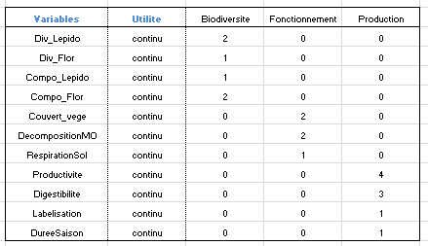
Exemple d’utilisation du cadre ASPIRE
Etape 4 : Elaboration du tableau « Objectifs »
la 1ère colonne donne le nom des variables
la 1ère colonne se nomme « Variables »
la 2ème colonne donne les fonctions d’utilités
la 2ème colonne se nomme « Utilite »
les colonnes suivantes donnes les coefficients des variables au sein de chaque objectif
les noms de ces colonnes correspondent aux noms des objectifs donnés dans le tableau « Projet »
aucun nom de colonne ne contient d’espace
enregistrer au format « .txt »
Les fonctions d’utilité
C’est la relation entre la valeur de la variable et le score de cette variable. Ici, elle peut prendre 3 valeurs : « continu », « seuil », « pas » et « bosse ».
Voici les relations valeur – score en résultant :
Score
Utilité : « continu »
Score
Utilité : « seuil »
1
1
Moyenne de la référence
Valeur de la variable
Moyenne de la référence
Valeur de la variable
Score
Utilité : « pas »
Score
Utilité : « bosse »
1
1
Moyenne de la référence
Valeur de la variable
Moyenne de la référence
Valeur de la variable

Slide 4
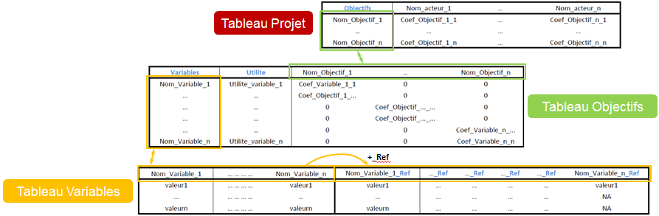
Exemple d’utilisation du cadre ASPIRE
Etape 5 : Elaboration du tableau « Variables »
Le tableau contient 2 sous-ensembles
les premières colonnes donnent les valeurs mesurées des variables sur le projet
les noms de ces colonnes doivent correspondre strictement aux noms des variables données dans le tableau « Objectifs »
les colonnes suivantes donnent la valeurs de référence des variables
les noms de ces colonnes doivent correspondre au 1er sous ensemble suivi du suffixe « _Ref »
les cellules vides sont remplacées par « NA »
le séparateur de décimal doit être un point « . »
aucun nom de colonne ne contient d’espace
enregistrer au format « .txt »
Etape 6 : Vérifier que la syntaxe des tableau a bien été respectée

Slide 5
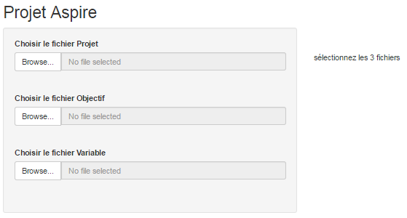
Exemple d’utilisation du cadre ASPIRE
Etape 7 : Utiliser la plateforme Shiny
À cette adresse http://aspire-project.irstea.fr/
Charger les 3 tableaux

Slide 6
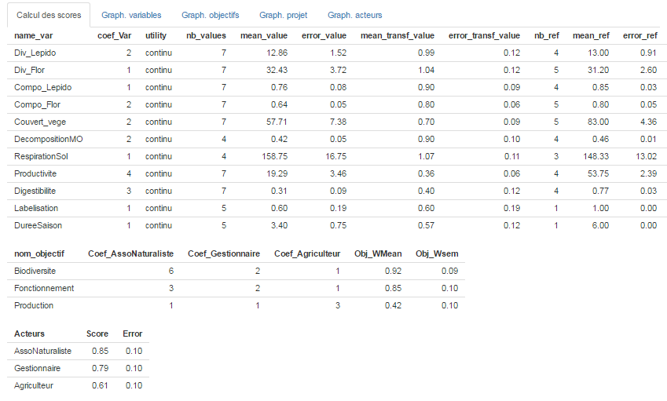
Exemple d’utilisation du cadre ASPIRE
Etape 8 : Lire les résultats
onglet scores
Nombre et valeurs des mesures
Récaputilatifs des caractéristiques des variables
Scores des variables
Nombre et valeurs des références
Récaputilatifs des coefficients
Scores par objectifs
Scores du projet par acteur

Slide 7
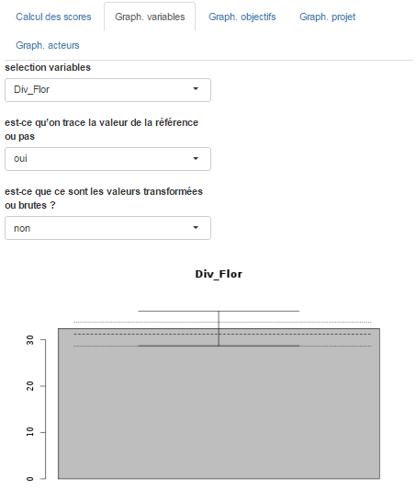
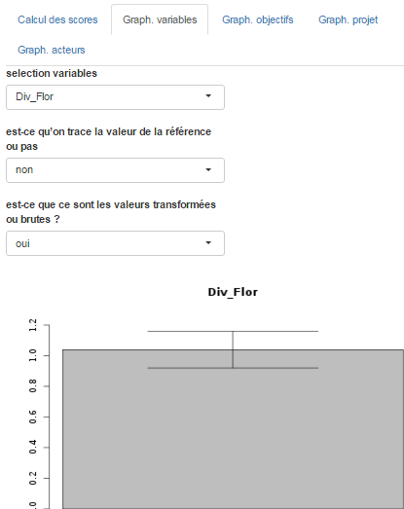
Exemple d’utilisation du cadre ASPIRE
Etape 8 : Lire les résultats
onglet graphique des variables
possibilité de choisir la variable, le tracé de la référence et le type de valeur

Slide 8
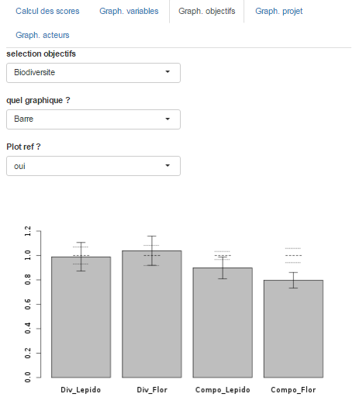
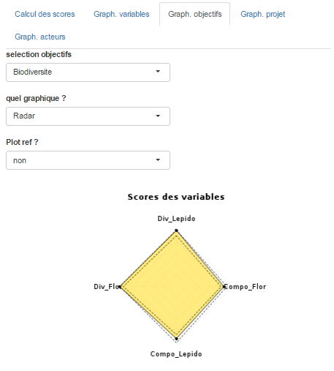
Exemple d’utilisation du cadre ASPIRE
Etape 8 : Lire les résultats
onglet graphique des objectifs
possibilité de choisir l’objectif, le type de graphique et le tracé de la référence

Slide 9
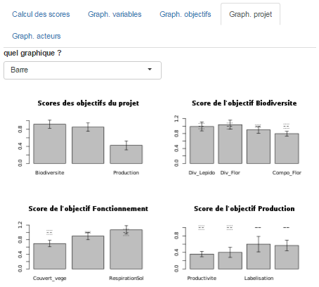
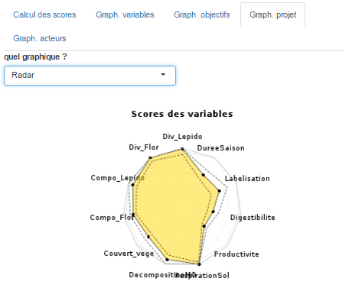
Exemple d’utilisation du cadre ASPIRE
Etape 8 : Lire les résultats
onglet graphique du projet, possibilité de choisir le type de graphique

Slide 10
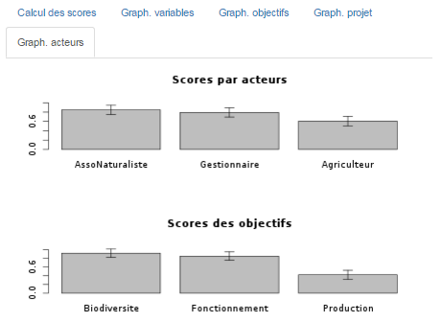
Exemple d’utilisation du cadre ASPIRE
Etape 8 : Lire les résultats
onglet graphique par acteur

Slide 11
Exemple d’utilisation du cadre ASPIRE
Pour finir
Nous sommes intéressés par vos retours : n’hésitez pas à nous faire part de vos remarques, difficultés d’utilisation, proposition d’amélioration, etc.
Nous sommes intéressés par vos données : nous aimerions à terme faire une analyse globale de l’évaluation des projets de restauration. Si vous le souhaitez, vous pouvez contribuer à cette analyse en nous transmettant vos 3 tableaux à l’adresse suivante : renaud.jaunatre@irstea.fr . En vous remerciant !

